Slide 1

Kế hoạch học tập
Tuần 27 (21/3-25/3)
Toán: Luyện tập chung
Tiếng Anh (14h-14h40)
2
Toán: Hình thoi
3
LTVC: Câu khiến
Âm nhạc (9h30-10h10)
4
Toán: Diện tích hình thoi
5
LTVC: Cách đặt câu khiến
6

Slide 2
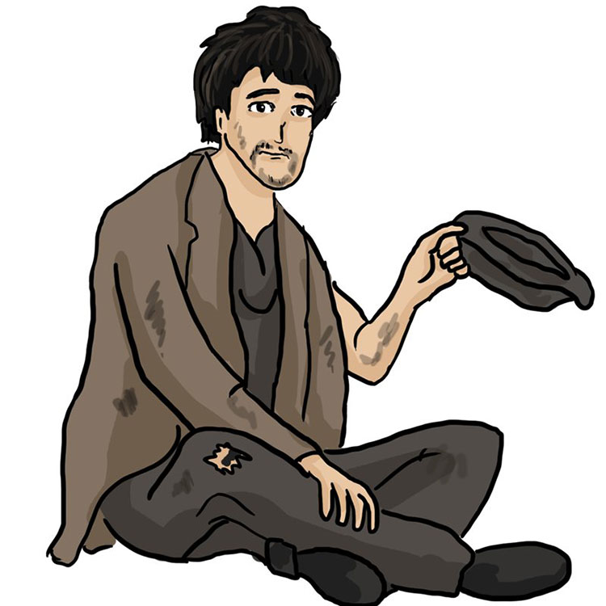
Hãy dự đoán thân phận của nhân vật này?

Slide 3

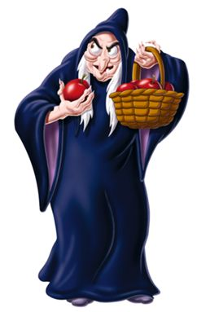
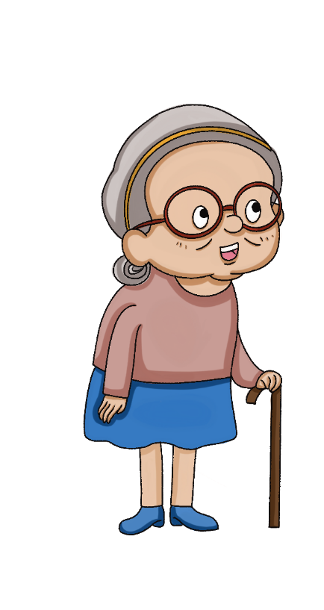
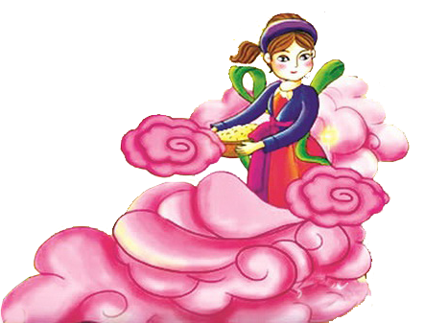
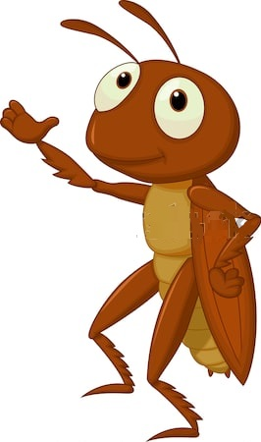
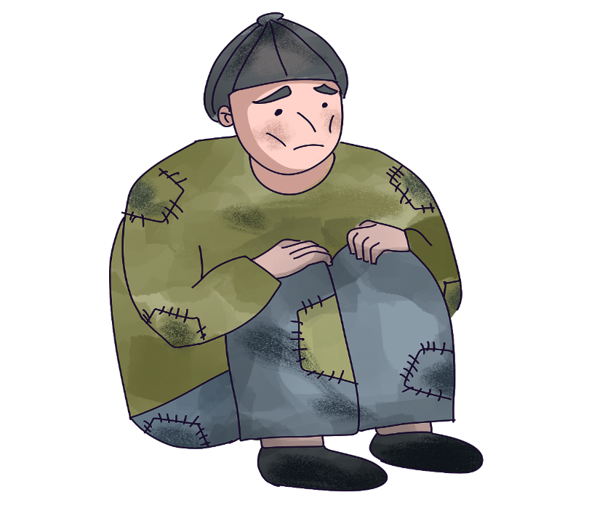
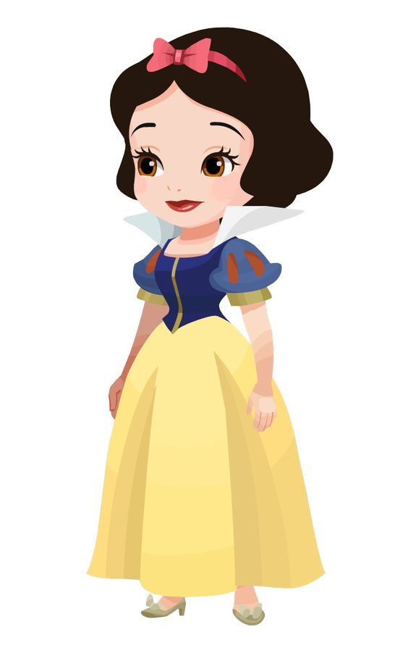
Tập làm văn
Tả ngoại hình của nhân vật trong bài văn kể chuyện

Slide 4



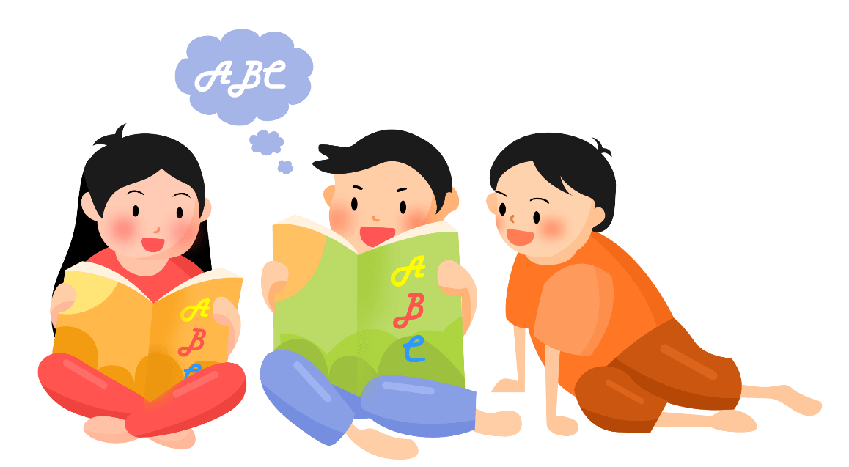
Nhận xét

Slide 5
Mục tiêu
Nhận xét được ngoại hình của nhân vật trong truyện.
Tả được ngoại hình tiêu biểu của nhân vật trong truyện.

Slide 6

Thứ sáu ngày 17 tháng 9 năm 2021
Tập làm văn
Tả ngoại hình của nhân vật trong
bài văn kể chuyện
I. Nhận xét

Slide 7

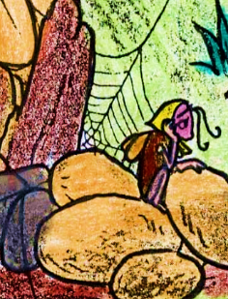
Tìm đặc điểm ngoại hình của Chị Nhà Trò có trong đoạn văn sau:
Chị Nhà Trò đã bé nhỏ lại gầy yếu quá, người bự những phấn, như mới lột. Chị mặc áo thâm dài, đôi chỗ chấm điểm vàng, hai cánh mỏng như cánh bướm non, lại ngắn chùn chùn. Hình như cánh yếu quá, chưa quen mở, mà cho dù có khỏe cũng chẳng bay được xa. Tôi đến gần, chị Nhà Trò vẫn khóc.

Slide 8
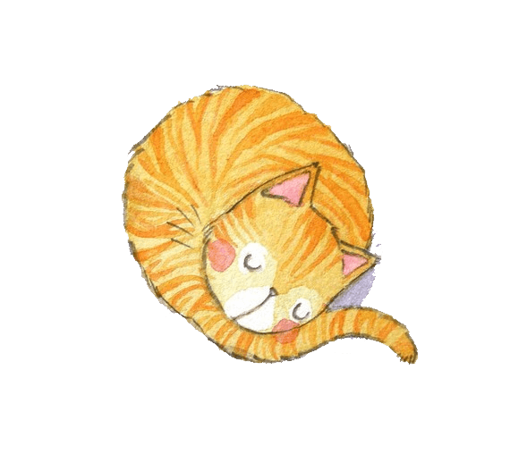

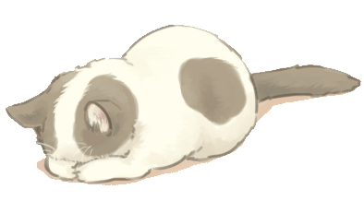
Đặc điểm ngoại hình
- Sức vóc: gầy yếu quá.
- Thân mình: bé nhỏ, người bự những phấn như mới lột.
- Cánh: hai cánh mỏng như cánh bướm non, lại ngắn chùn chùn.
- “Trang phục”: mặc áo thâm dài, đôi chỗ chấm điểm vàng.
Nói lên tính cách
Tính cách: yếu đuối
Thân phận: tội nghiệp, đáng thương, dễ bị bắt nạt.

Slide 9
Thứ sáu ngày 17 tháng 9 năm 2021
Tập làm văn
Tả ngoại hình của nhân vật trong
bài văn kể chuyện
I. Nhận xét
II. Ghi nhớ: SGK – 24

Slide 10



Ghi nhớ:
Trong bài văn kể chuyện, nhiều khi cần miêu tả ngoại hình của nhân vật.
Những đặc điểm ngoại hình tiêu biểu có thể góp phần nói lên tính cách hoặc thân phận của nhân vật và làm cho câu chuyện thêm sinh động, hấp dẫn.

Slide 11


Luyện tập

Slide 12
Thứ sáu ngày 17 tháng 9 năm 2021
Tập làm văn
Tả ngoại hình của nhân vật trong
bài văn kể chuyện
I. Nhận xét
II. Ghi nhớ
III. Luyện tập

Slide 13

Bài 1. Đoạn văn sau miêu tả ngoại hình của một chú bé liên lạc cho bộ đội trong kháng chiến. Tác giả đã chú ý miêu tả những chi tiết nào? Các chi tiết ấy nói lên điều gì về chú bé?
Tôi nhìn em. Một em bé gầy, tóc húi ngắn, hai túi của chiếc áo cánh nâu đã trễ xuống tận đùi như đã từng phải đựng nhiều thứ quá nặng. Quần của em ngắn chỉ tới đầu gối để lộ đôi bắp chân nhỏ luôn luôn động đậy. Tôi đặc biệt chú ý đến đôi mắt của em, đôi mắt sáng và xếch lên khiến người ta có ngay cảm giác là một em bé vừa thông minh vừa gan dạ.

Slide 14
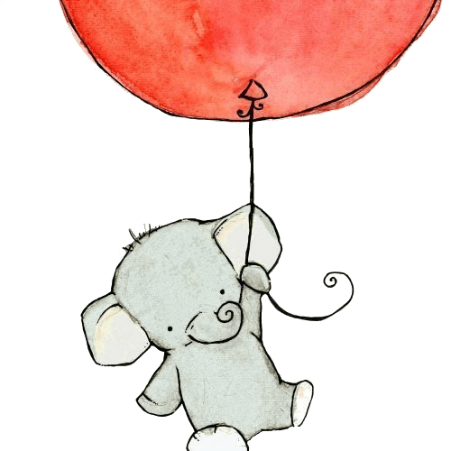
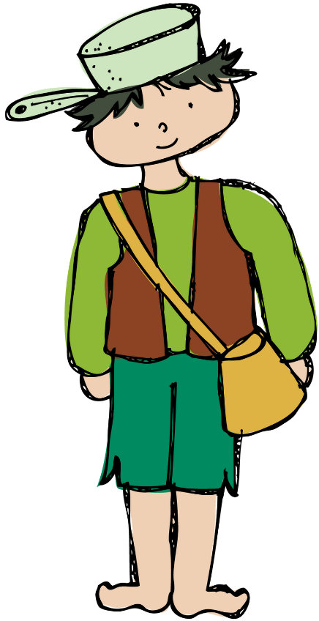
Đặc điểm ngoại hình
Thân hình gầy gò, bộ áo cánh nâu, chiếc quần dài tới đầu gối.
Hai túi áo trễ xuống như đã từng phải đựng nhiều thứ quá nặng.
Bắp chân luôn động đậy, đôi mắt sáng và xếch .
Hoàn cảnh, tính cách
Nhà nghèo, quen chịu đựng vất vả.
Rất hiếu động.
Rất nhanh nhẹn, thông minh và gan dạ.

Slide 15
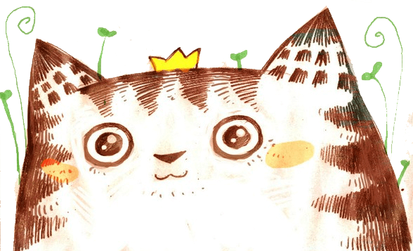
Em hãy kể lại câu chuyện Nàng tiên Ốc, kết hợp tả ngoại hình của các nhân vật.

Slide 16
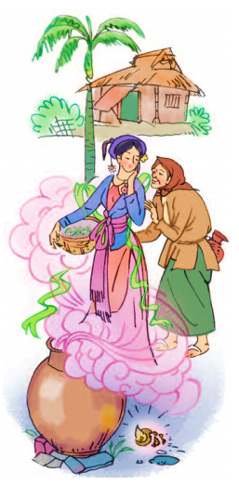
Nàng Tiên Ốc
Bà lão
- Gương mặt xinh đẹp.
- Dáng di nhẹ nhàng, thanh thoát.
- Nước da trắng ngần.
- Đôi môi hồng thắm, chúm chím cười duyên.
- Đôi mắt to tròn.
- Cách ăn mặc: Nàng mặc một chiếc váy màu xanh da trời êm dịu tuyệt đẹp.
- Mái tóc óng ả, quấn mấn đuôi gà.
- …
- Thân hình gầy còm
- Dáng đi chậm chạp, yếu ớt.
- Khuôn mặt nhăn nheo
- Da nổi đồi mồi.
- Mái tóc của cụ thì thưa thớt bạc trắng.
- Đôi mắt của cụ vẫn còn sáng lắm, tinh tường lắm, ánh mắt toát lên vẻ nhân từ phúc hậu.
- Cách ăn mặc: thường mặc chiếc áo thâm đen, hai vai đã bạc màu bởi thời gian mưa nắng ngoài đồng.

Slide 17
Gợi ý
Ngày xưa, ở một ngôi làng nhỏ, có một bà lão nghèo sống cô đơn, chuyên đi mò cua bắt ốc. Bà lão gầy còm, dáng đi chậm chạp, áo quần bạc phếch vì vất vả nắng mưa. Một hôm, bà bắt được một con ốc rất đẹp, bà muốn nuôi chứ không bán. Lạ thay, từ đó, hôm nào đi bắt ốc về bà đều thấy lạ: nhà cửa, ruộng vườn tinh tươm, sạch sẽ,…. Bà bèn rình xem, bước ra từ vỏ ốc là một cô gái vô cùng xinh đẹp. Cô có mái tóc dài óng ả, nước da trắng hồng, gương mặt thanh tú. Cô mặc chiếc áo xanh ngọc mới dịu dàng làm sao! Bà lão vội ném vỡ vỏ ốc và ôm chầm lấy cô gái. Từ đó, hai mẹ con sống bên nhau mãi mãi.

Slide 18
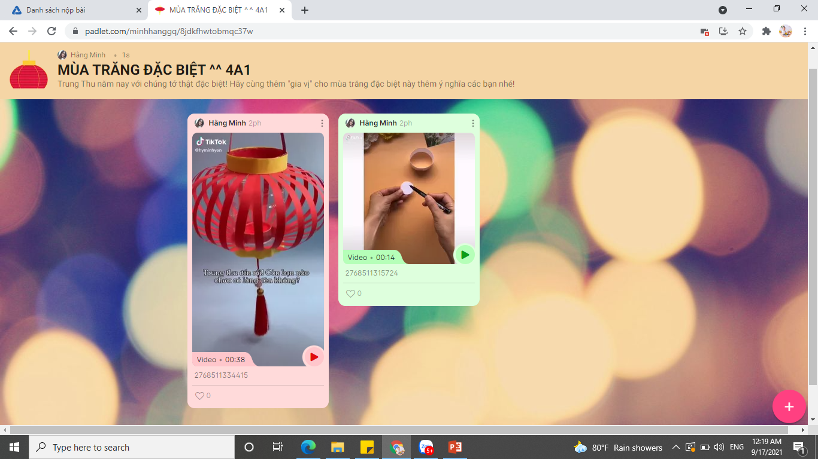
Các con tự làm đèn lồng, quay video quá trình làm hoặc giới thiệu sản phẩm của mình. Bình chọn tìm ra sản phẩm được yêu thích nhất!

Slide 19
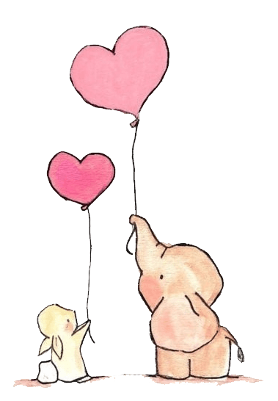
Dặn dò
Chuẩn bị bài mới:
Kể lại lời nói, ý nghĩ của nhân vật.
Hoàn thành bài vào vở Tập làm văn

Slide 20
Chúc con học tốt nhé!

